Slide 1
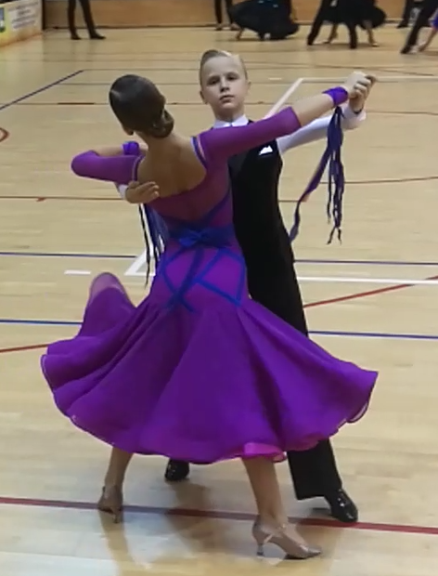
Вальс
Педагог Кудинова Анастасия Васильевна.
2021г.

Slide 2
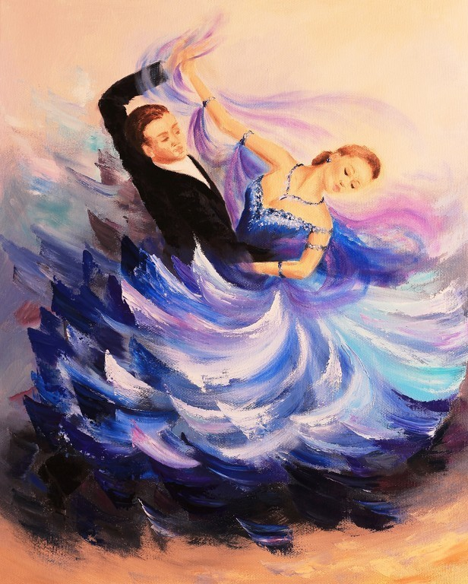
Вальс (в перев. кружиться) – парный бальный танец, в основе которого лежат народные танцы Австрии и Германии.

Slide 3
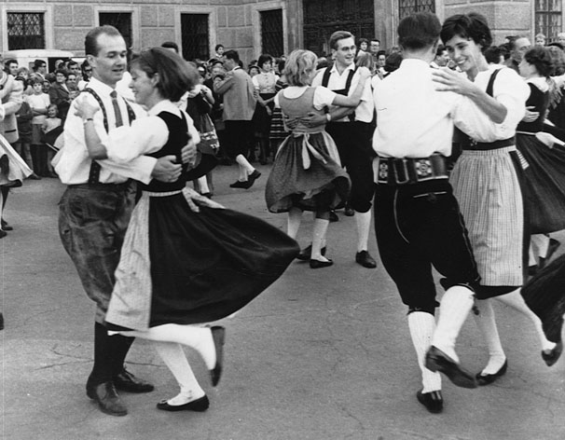
Прародителем вальса является старинный австрийский танец «лендер». Немецкая разновидность лендера – быстрый танец вальцер.

Slide 4
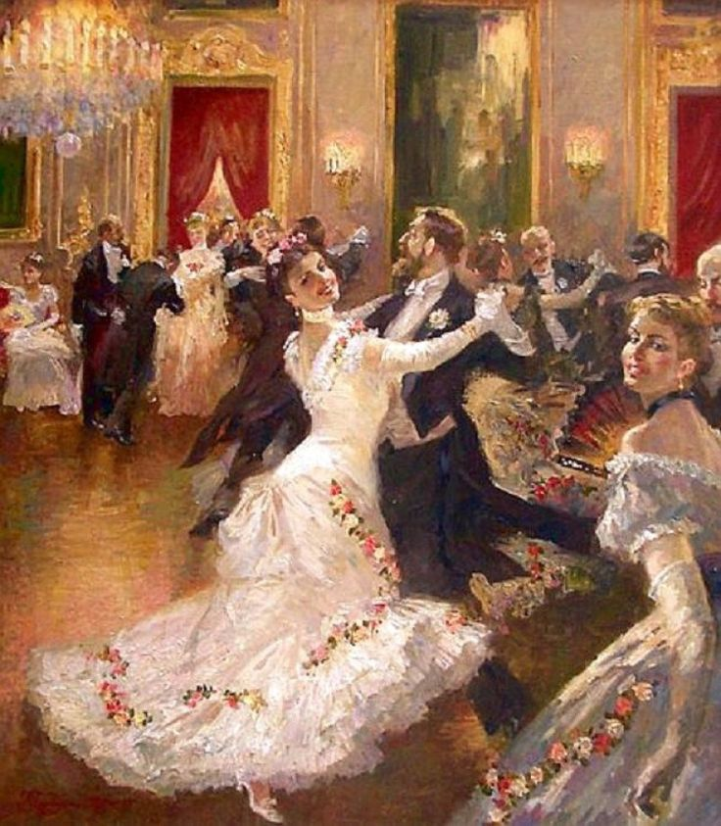
Сначала вальс считали неприличным танцем: «как это – обхватить даму за талию и кружиться с ней по залу!»
Многие считали, что этот танец может пошатнуть моральные устои общества. Танец подвергался гонению. Борьба с вальсом была официальной, выходило много документов о его запрете!

Slide 5
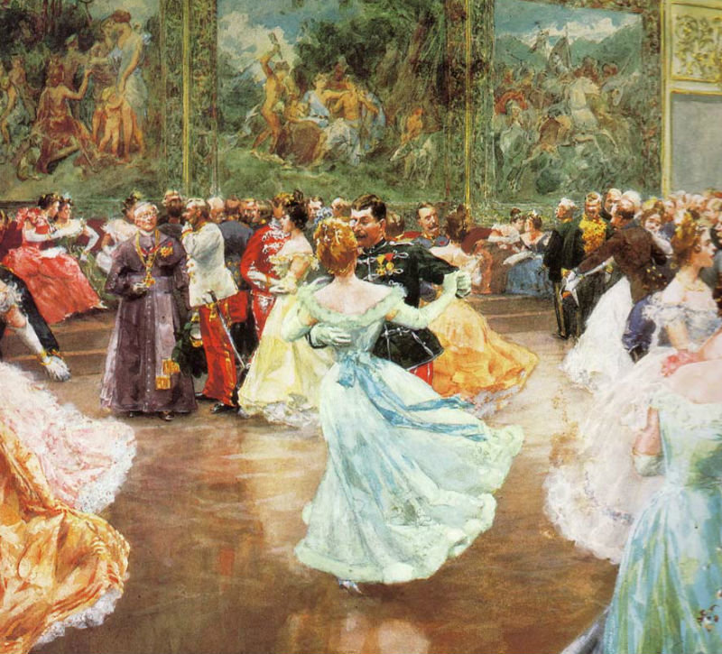
В Россию вальс пришел во время правления Екатерины II (г.п.* 1762 – 1796), но не был ей одобрен. А при императоре Павле I (г.п. 1796 – 1801) был официально запрещён! Только Александр I (г.п. 1801-1825) утвердил вальс в правах, лично исполнив вальс на балу. *годы правления

Slide 6
Музыка играет важную роль в танце!
Приблизительно в 1830 году вальсу оказали огромную поддержку два великих австрийских композитора:
Иоганн Штраус
Франц Ланнер

Slide 7
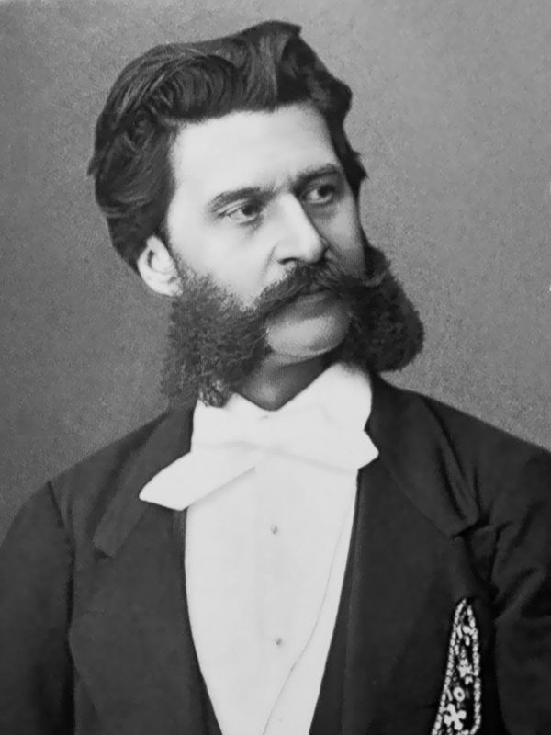
«Король вальса» – Иоганн Штраус
Его творчество сыграло огромное влияние на развитие вальса.
Им было написано –
447 вальсов.
Самые известные из них:
«На прекрасном голубом
Дунае»;
«Венский лес» и т.д.

Slide 8
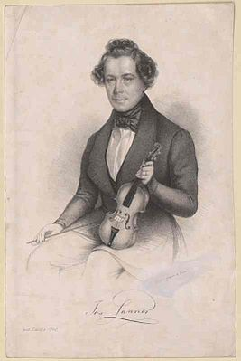
Ланнер известен как основатель классического венского вальса, ставшего самостоятельным танцевальным жанром. Именно в его произведениях были впервые обнаружены характерные для него структуры.

Slide 9
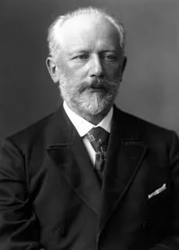
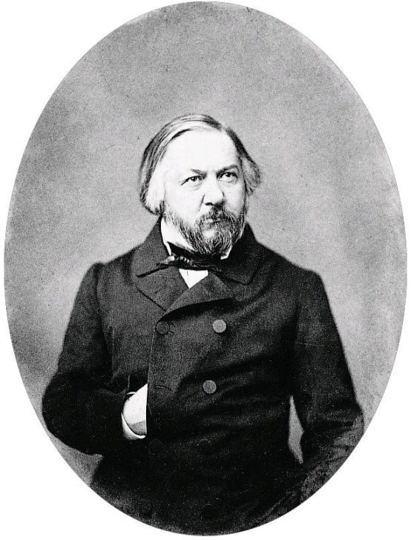
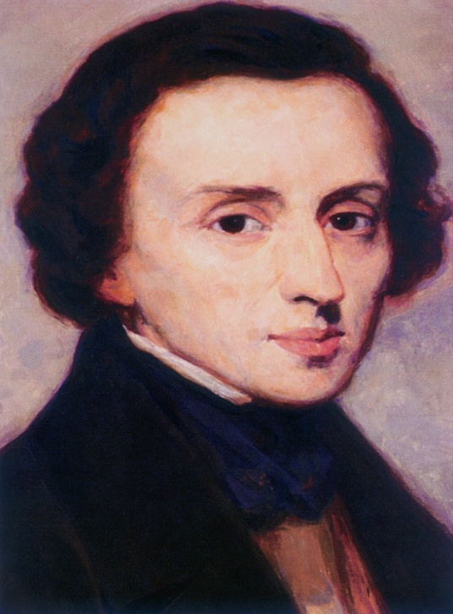
Музыка вальса была увековечена величайшими
композиторами всех стран и времен: Шубертом,
Легаром, Глинкой, Вебером, Шопеном, Чайковским.
Они вводят мелодии вальса в свои оперы, балеты и фортепианные произведения.
П.И. Чайковский М.И. Глинка Ф. Шопен

Slide 10
Разновидности вальса
На сегодняшний день существует
огромное количество разновидностей вальса,
но к самым распространенным можно отнести:
Медленный вальс – элегантный, сдержанный, требующий
высокой дисциплины и хорошей техники.
Венский вальс – танец быстрый, стремительный, легкий.

Slide 11
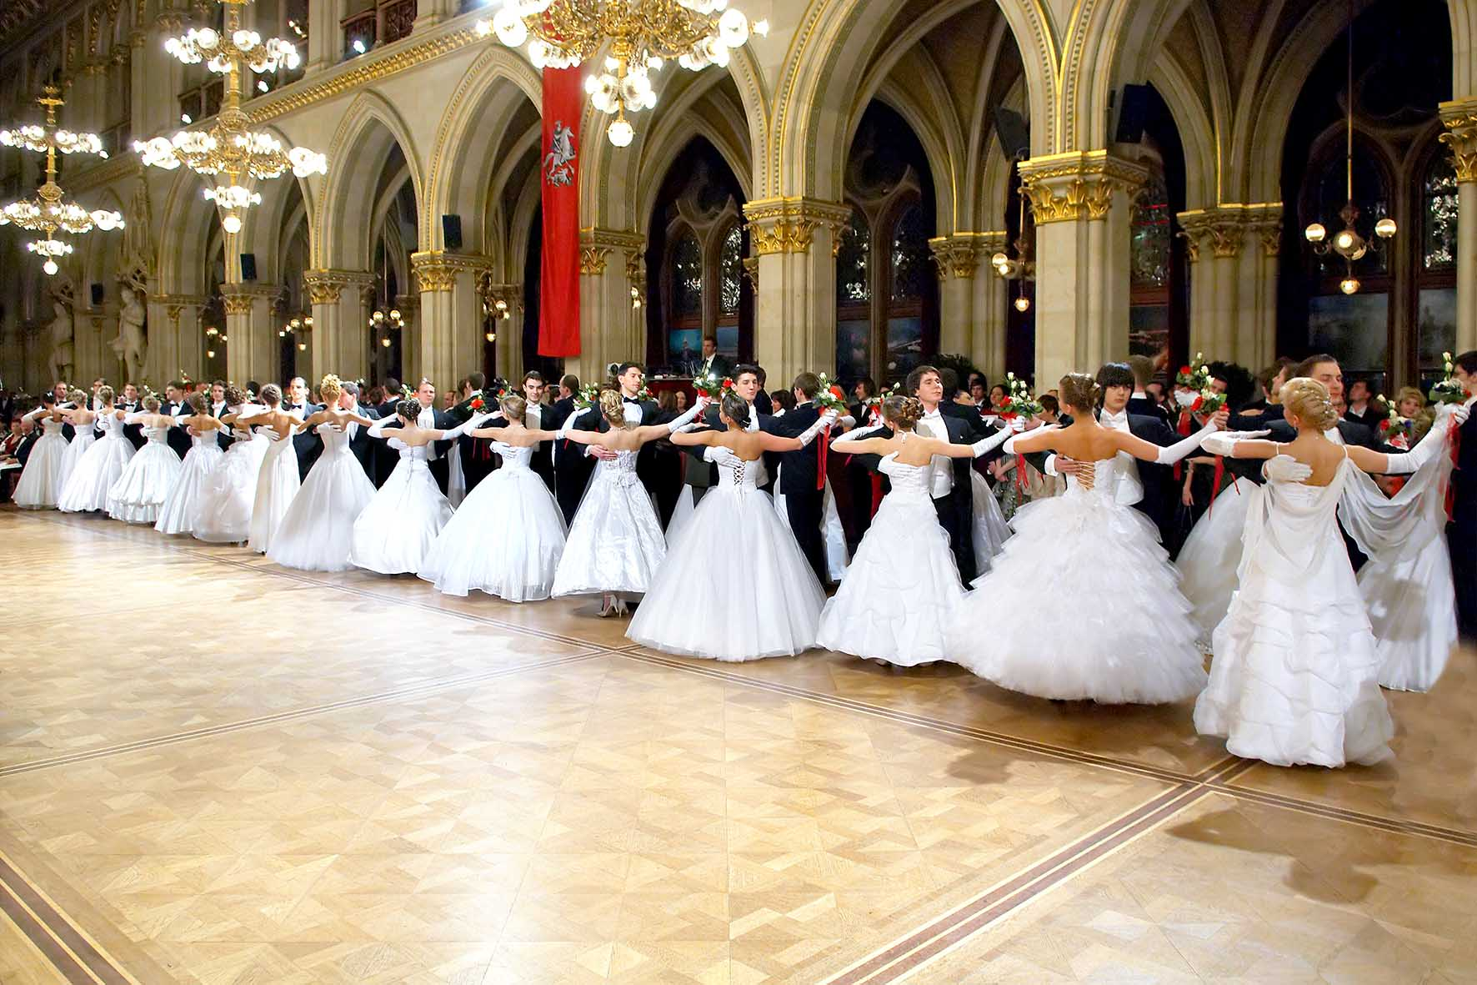
До сих пор вальс является неотъемлемой частью многих мероприятий, таких как: школьные балы, свадьбы, выпускные и т.д.

Slide 12
Вопросы
1 . Напишите название танца прародителя вальса.
2. Перечислите композиторов, писавших музыку для вальса.
3 . Какие разновидности вальса бывают ?
4 . Кого называют «королем вальса» ?
5 . Какой музыкальный размер у вальса?
6 . Кто официально разрешил танцевать вальс на балах ?

Slide 13
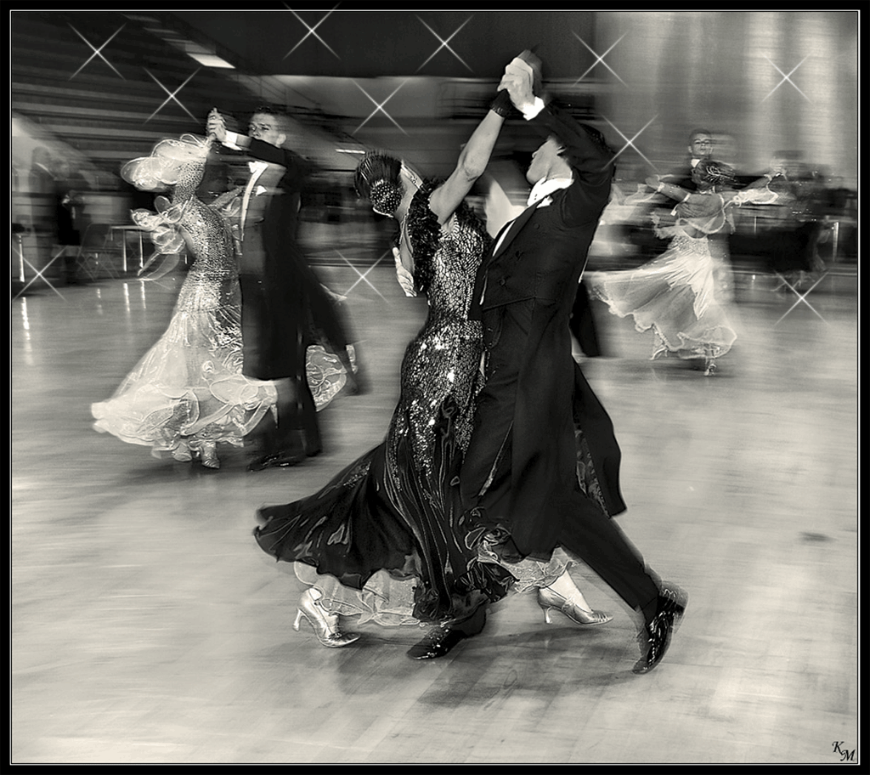
Спасибо за внимание!

